Slide 1

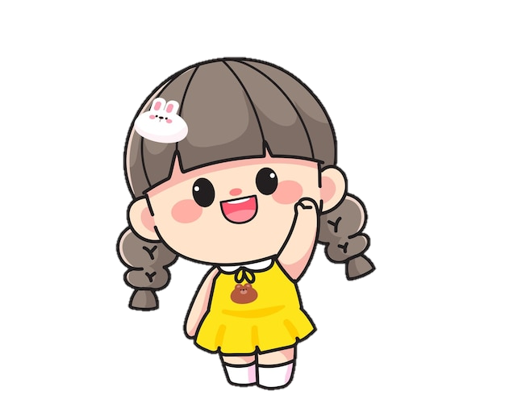

KHỞI ĐỘNG

Slide 2
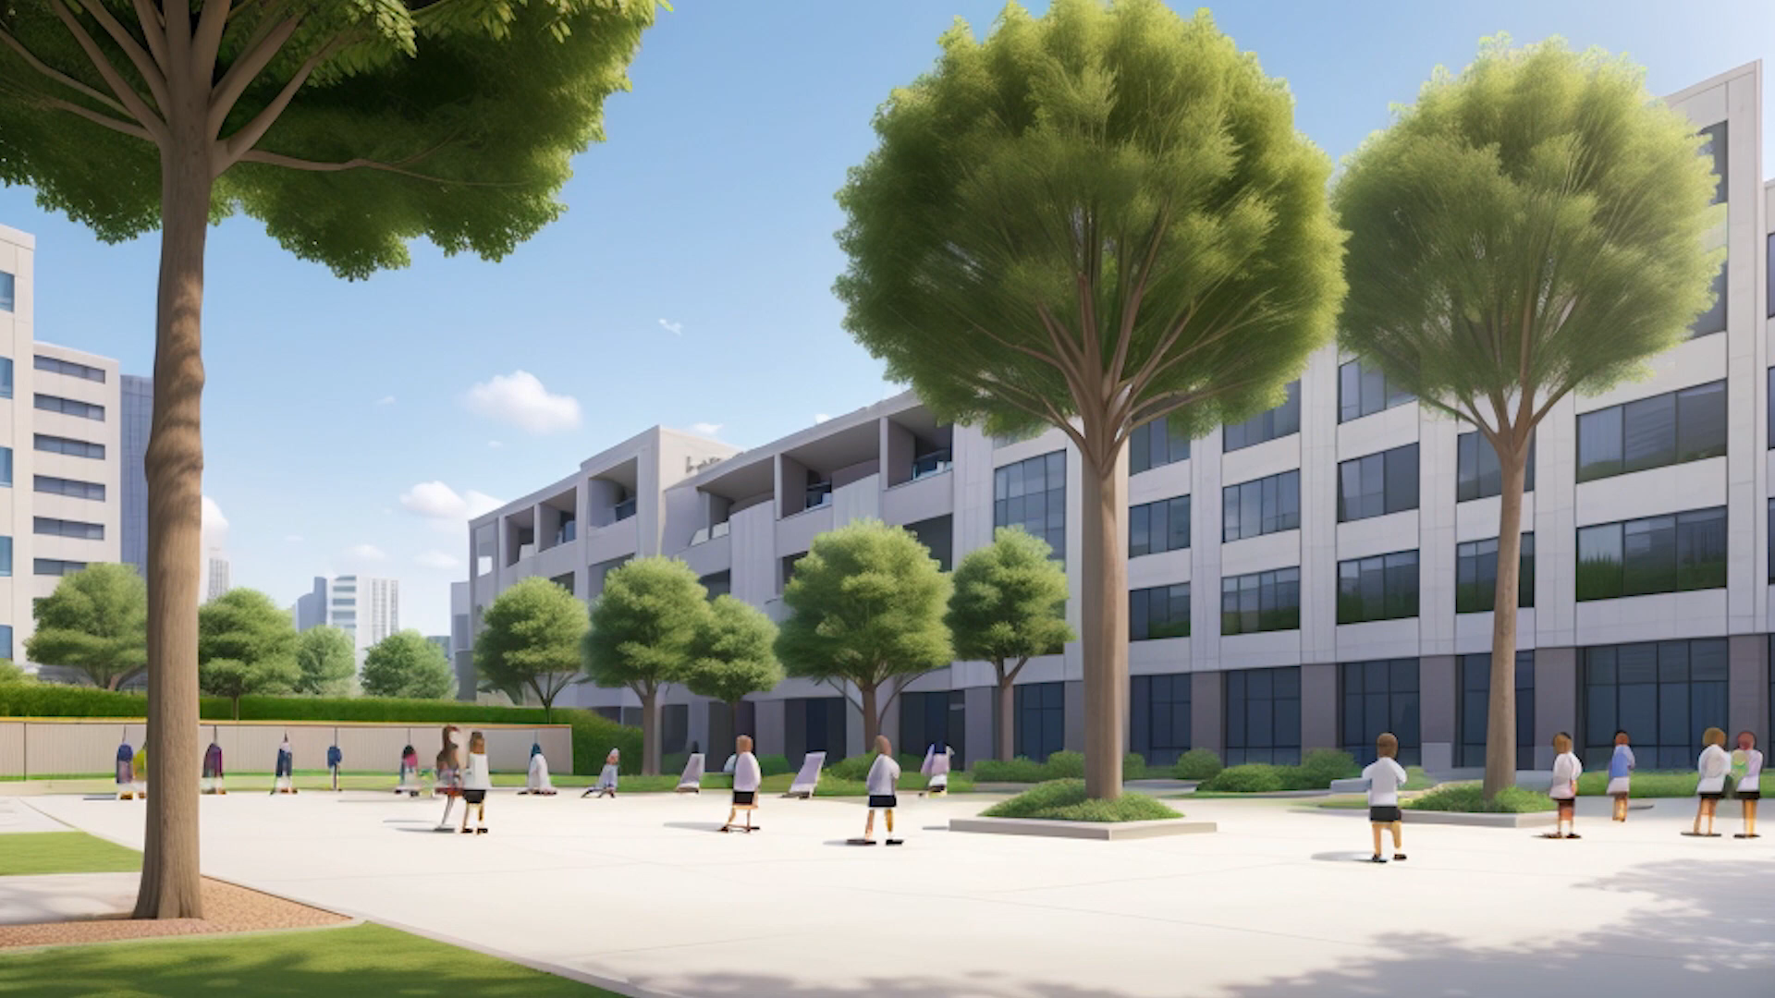

Slide 3

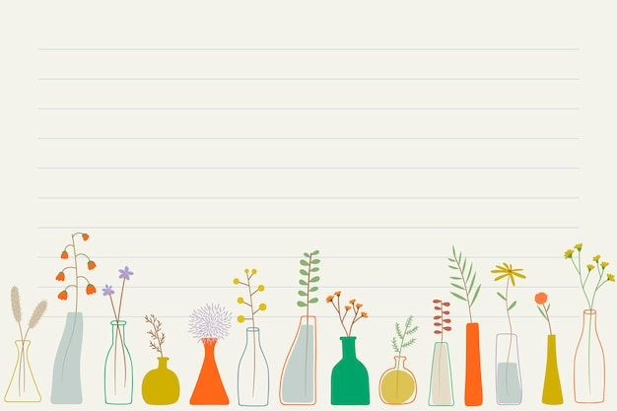
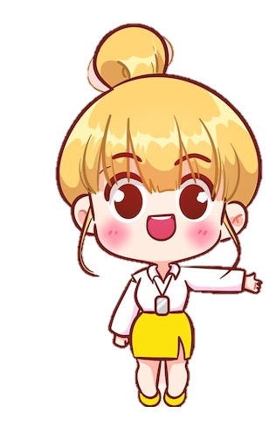


Chia sẻ cảm xúc của em khi nghe bài hát

Slide 4
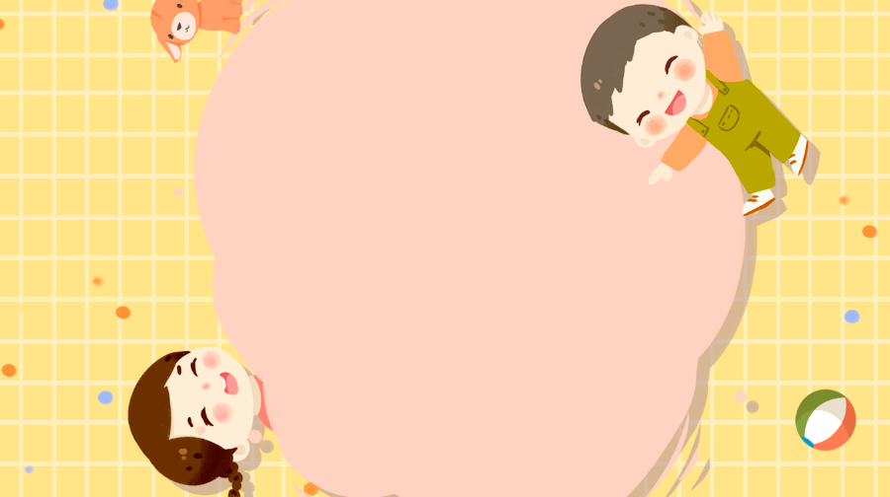




Thứ … ngày … tháng … năm …
Notes:
Khi học ở trường, bạn bè là những người rất quan trọng đối với em – học, chơi đều cần bạn. Vì thế, việc giải quyết các vấn đề liên quan đến tình bạn sẽ giúp cho em luôn có cảm xúc tích cực đối với bạn mình, với tập thể lớp của mình.

Slide 5


Slide 6
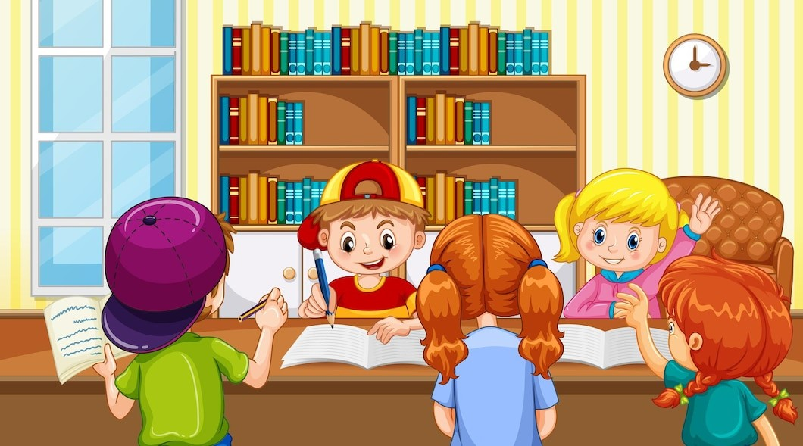

Hoạt động 1: Thảo luận về các vấn đề thường nảy sinh giữa bạn bè trong học tập và rèn luyện

Slide 7
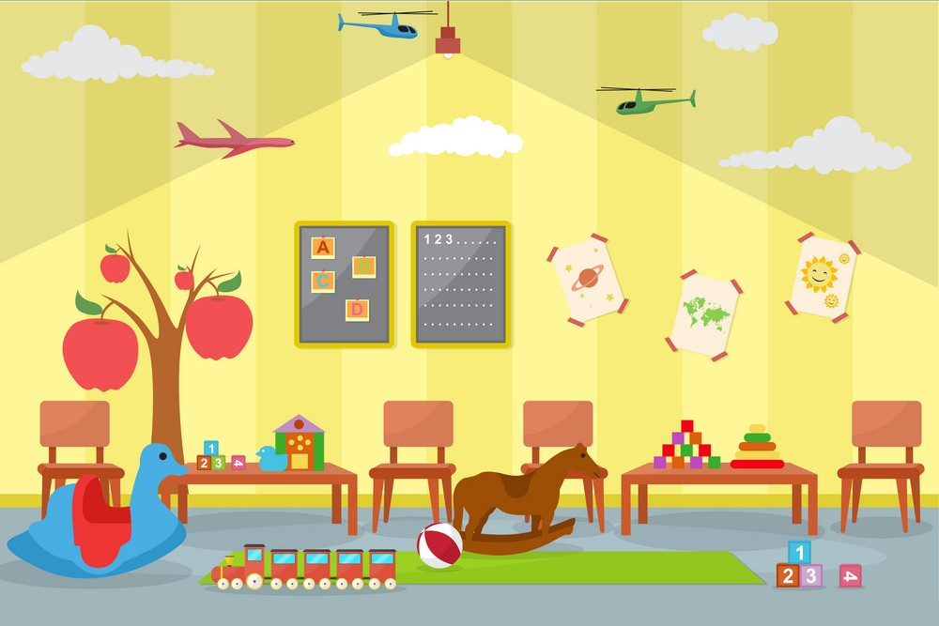
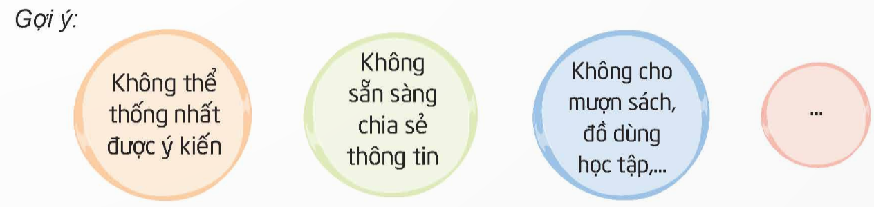
Chia sẻ những vấn đề thường nảy sinh giữa bạn bè trong học tập, rèn luyện.

Slide 8




Đưa ra tình huống có thật từng xảy ra ở lớp.
Mô tả cảm xúc của mình, của các bạn khi chứng kiến hoặc là người gặp phải tình huống ấy.
Thảo luận nhóm

Slide 9


Nếu không biết cách làm việc nhóm, làm việc tập thể, mỗi người một kiểu, các công việc chung sẽ không thành công. Trong năm học cuối cấp này, việc rèn luyện các kĩ năng làm việc nhóm, làm việc tập thể rất cần thiết.

Slide 10

Đề xuất các nguyên tắc hợp tác với bạn bè trong học tập, rèn luyện

Slide 11

Thảo luận để đưa ra các nguyên tắc hợp tác hiệu quả

Slide 12
Mỗi nhóm viết “Bản nguyên tắc hợp tác" của nhóm mình.
Thư ngỏ gửi các bạn trong lớp.
Một điệu nhảy.
Bài đọc rap, bài hát chế lời.
Một bài thơ;
Kịch câm và các tờ bìa ghi thông điệp...

Slide 13
HỢP TÁC
Cùng làm việc
Lựa ý nhau
Nghe đủ câu
Không sốt ruột
Mình biết một
Bạn biết hai
Vai kề vai
Thành sức mạnh!

Slide 14
Việc đưa ra được nguyên tắc hợp tác sẽ giúp em làm việc nhóm được nhịp nhàng, kết quả làm việc của cả nhóm được tốt. Không nên khăng khăng chỉ biết mình.

Slide 15


Slide 16
Sưu tầm những câu nói về sức mạnh khi làm việc tập thể
Một cây làm chẳng nên non
Ba cây chụm lại nên hòn núi cao”;
Một cánh én nhỏ chẳng làm nên mùa xuân

Slide 17




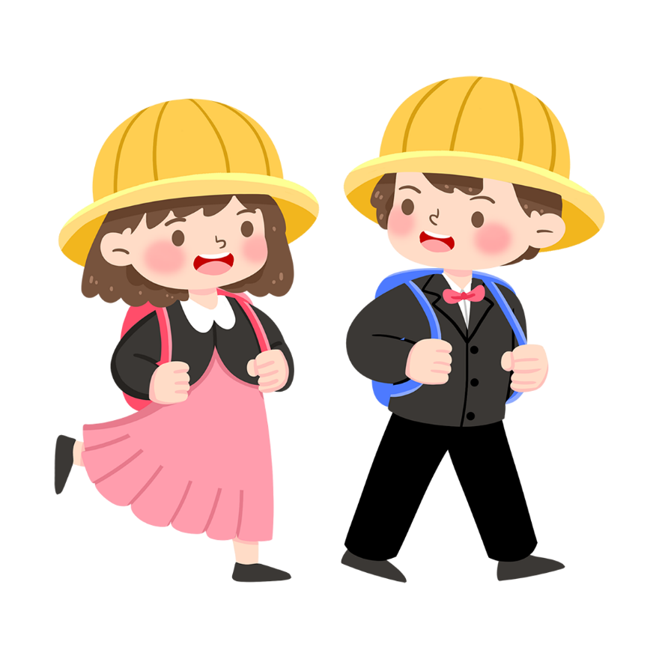

HĐTN

